Slide 1
Detectarea Fraudelor
Echipa Uranus

Slide 2
01
02
03
Introducere
Partea practica
Originea isFlaggedFraud
04
05
06
Curatarea datei
Vizualizarea datei
ML

Slide 3
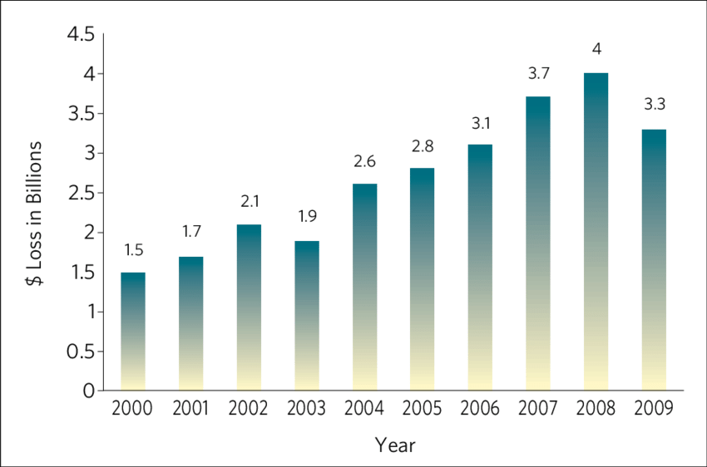
Introducere în subiect
În ziua de azi globalizarea a ajuns la un nivel înalt. Iar odata cu globalizarea și avansarea tehnologiilor, plățile prin card au devenit foarte actuale, mai ales după manifestarea pandemiei, care a influențat la popularizarea acestei ramuri, deoarece este mult mai simplu și evită contactul cu oamenii.
Dar din păcate, au și partea lor neplăcută. De exemplu, creșterea numărului de plăți bancare a dus și la mărirea numărului de fraude, care au un impact negativ atât asupra oamenilor, cât și a anumitor sectoare ale macro/micro economiei.
Noi am decis sa cream un model care ar putea prezice si ulterior sa evite o viitoare frauda bancara. El fiind destul de folositor in zilele noastre.

Slide 4
Partea practica
Descrierea proiectului

Slide 5
Prolog
Am avut nevoie de o bază mare de date care indică fraudele bancare, pentru a antrena modelul. Această bază de date a fost găsită pe Kaggle. A urmat procesul lung de analiză, prin care trebuia să detectăm informația folositoare la identificarea unei fraude. Scopul acestei analize este rezolvarea neajunsurilor și curățirea datelor pentru crearea modelului corespunzător de machine-learning.

Slide 6
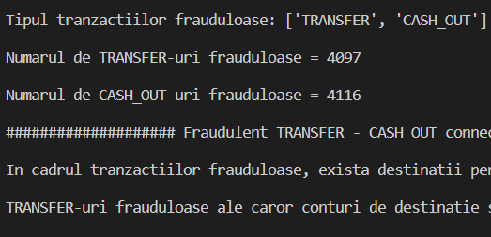
Care tranzactii sunt fraudulente?
Din 5 tipuri de tranzactii, frauda apare numai în două din ele : TRANSFER unde banii îs trimiși către utilizator/fraudator în cash. De notat ca numarul transferurilor fraudulente din TRANSFER este aproape egal cu numărul de încasări în CASH_OUT. Conform datasetului frauda este comisă când mai întâi se transferă bani spre un account care apoi îi scoate.

Slide 7

Originea isFlaggedFraud

Slide 8
Ce determina isFlaggedFraud setat
Toate 16 setări a acestei variabilei nu corelează cu explicația ei. Data este descrisă ca fiind setată când se face o încercare de a transfera un ‘amount’ mai mare de 200 000. În realitate, isFlaggedFraud poate să rămână nesetată chiar dacă se îndeplinește condiția de mai sus.
Poate este legătură cu numărul de tranzacții efectuate de un cont bancar?
Deducem că cei care au isFlaggedFraud setat au făcut tranzacție o singură dată. Foarte puțini destinatari a tranzacțiilor care au isFlaggedFraud au mai mult de o tranzacție.
Chiar dacă isFraud este mereu setat când isFlaggedFraud este setat, dar deoarece isFlaggedFraud este setat doar 16 ori intr-un mod aleator, putem trata această variabilă ca una nesemnificativă și să o ștergem din dataset fără a pierde informație.

Slide 9
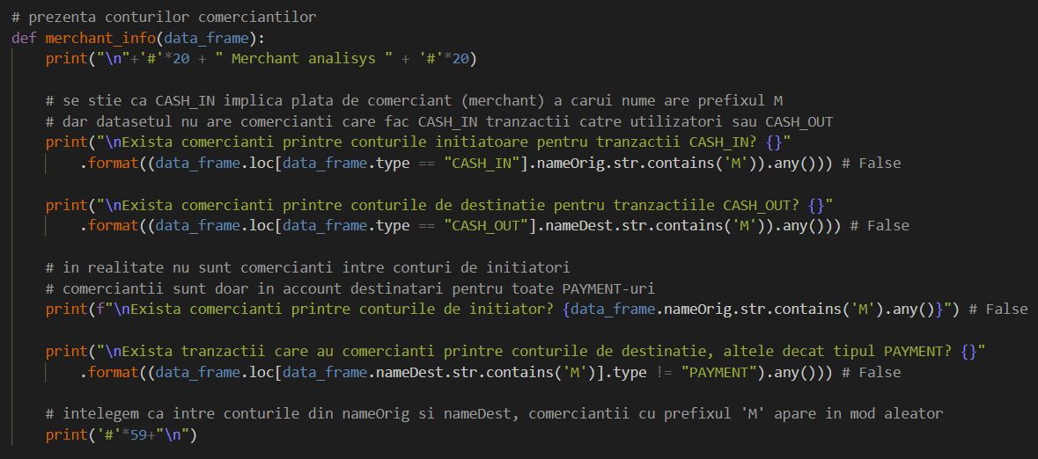
Conexiunea între TRANSFER si CASH_OUT
Din descrierea datei, comiterea fraudei implică mai întâi efectuarea transferului la un cont (fraudulent) care apoi face CASH_OUT. CASH_OUT-ul implică tranzacții cu un comerciant care plătește cash. Printr-un proces din 2 etape, contul fraudulent va fi ambele, destinatarul în TRANSFER și inițiatorul în CASH_OUT. Oricum, data arată că nu sunt așa conturi comune prin tranzacțiile frauduloase. Prin urmare, modus-operandi a datei nu este exact.
Concluzie:
Nici nameOrig, nici nameDest nu
codifică contul comercianților în modul corespunzător, vom exclude aceste coloane pentru că sunt inutile.

Slide 10
Curatarea Datei

Slide 11
Pregatirea datei
Am dedus că frauda apare doar în TRANSFER și CASH_OUT. Deci noi punem doar data corespunzătoare în X.
Data are multe tranzacții cu balanța 0 la contul de destinație înainte și după ce un „amount” diferit de 0 a fost trimis. Rata acestor tranzacții, unde 0 posibil denotă lipsa valorii, este mai mare la cele frauduloase (50%) comparate cu cele adevărate (0.06%).
Deoarece balanța contului destinătar 0 este un indicator puternic a fraudei, nu imputăm soldul (balanța) contului (înainte de efectuarea tranzacției) cu o statistică. Procedând astfel, putem masca acest indicator de fraudă și s-ar primi că trazacțiile frauduloase par reale. În schimb, înlocuim valoarea 0 cu -1, ceea ce va fi mai util pentru un algoritm adecvat de învățare automată care detectează frauda.
Data, de asemenea, are multe tranzacții cu soldul 0 în contul de origine, înainte și după ce o valoare nonzero a fost tranzacționată. În acest caz rata acestor tranzacții este mai mică în cele fraudulente (0.3%) comparativ cu cele reale (47%). Din aceleași motive ca în cazul descris mai sus, în loc să imputăm o valoare numerică noi înlocuim valoare de 0 cu valoarea null.

Slide 12
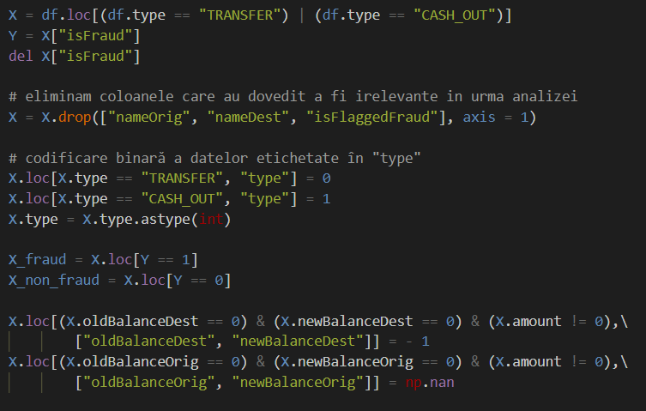
Exemplu din program

Slide 13
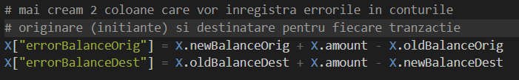
Adaugarea noilor coloane
Deoarece soldurile-zero ajută la diferențierea între tranzacții fraudulente și reale, noi mai cream 2 coloane care vor înregistra errorile în conturile originare (inițiante) și destinatare pentru fiecare tranzacție. Se va adeveri a fi foarte efeciente aceste coloane pentru algoritmul ML.

Slide 14
VizualizareaDatei

Slide 15
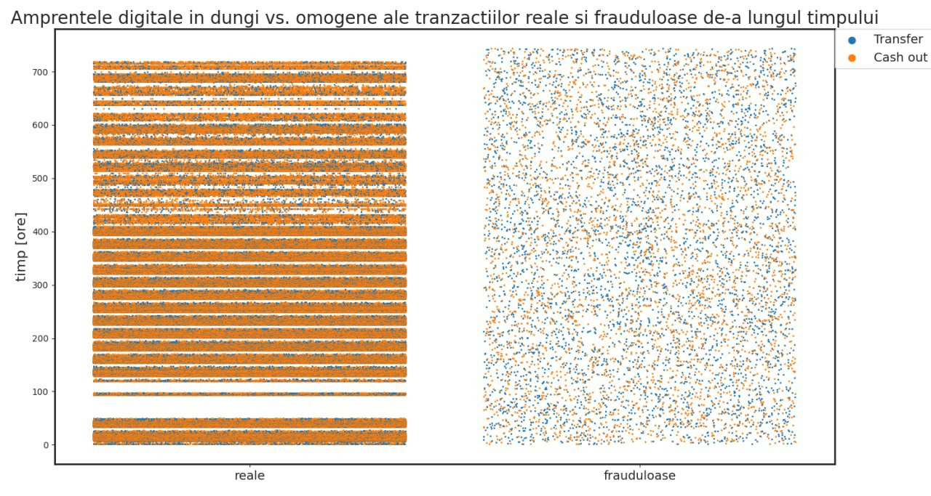
Dispersia în timp
Din grafic se poate observa că tranzacțiile fraudulente îs distribuite mai omogen comparate cu cele reale. CASH_OUT-uri îs mai multe decât TRANSFER-uri în tranzacții reale, în contrast cu distribuția balansată între ele în tranzacțiile fraudulente.

Slide 16
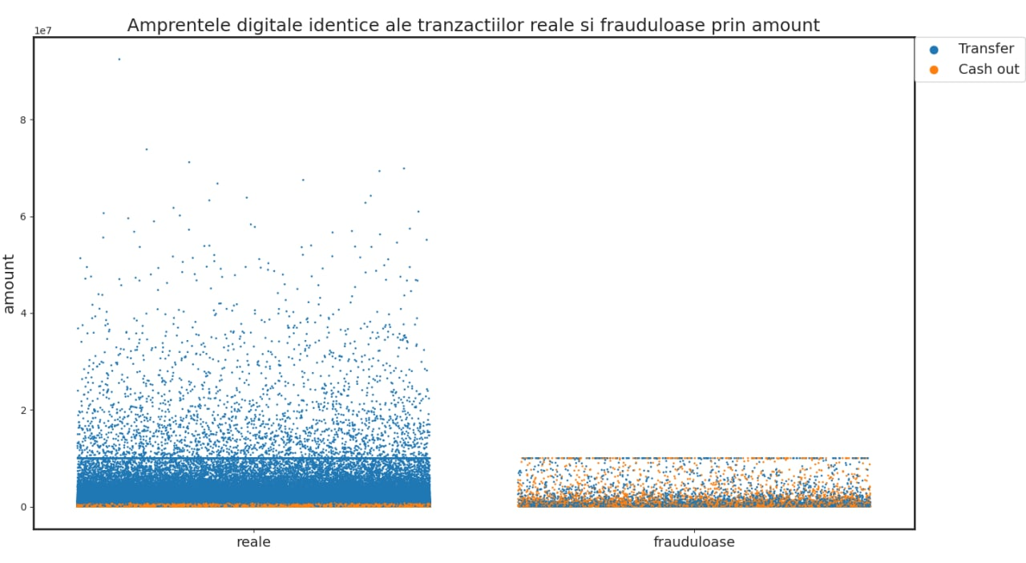
Dispersia prin cantitate
Prezența fraudei în tranzacții poate fi distinsă și din graficul pentru coloana amount, dar noua coloană errorBalanceDest este mai efectivă la efectuarea distincției.

Slide 17
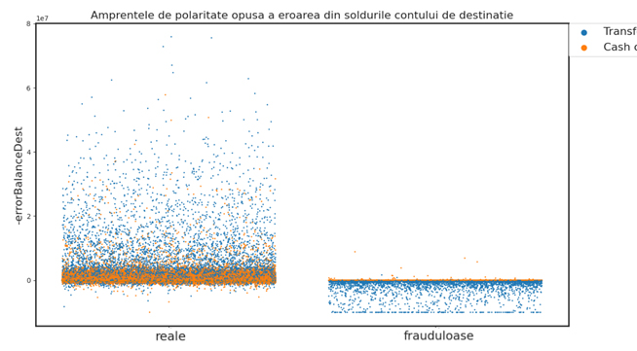
Dispersia prin coloana de eroare

Slide 18
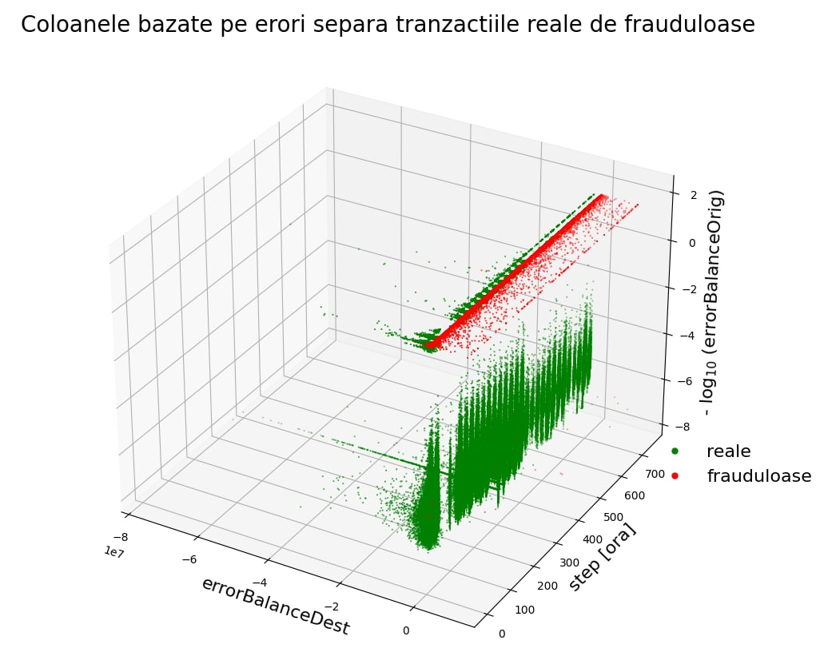
Separarea tranzactiilor
Graficul 3D distinge cel mai bine între data fraudă și non-fraudă folosind coloana bazată pe eroare. Este clar că coloana step este inefectivă în separarea fraudelor, din cauza naturii dungelor din graficul cu tranzacțiile reale în timp.

Slide 19
ML
Detectarea fraudei din data deformată

Slide 20
Acum știind că data conține coloane care fac ca tranzacțiile fraudulente să fie detectabile, următorul obstacol pentru modelul ML este dezechilibrul înalt a datei.
Deoarece data este destul de deformată, se va folosi AUPRC (aria under the precision-recall curve) în favoarea AUROC (area unde the receiver operating characteristic). Asta e din cauza că AUPRC este mai sensibil la diferențele dintre algoritmi și parametrii setării, decât AUROC.

Slide 21
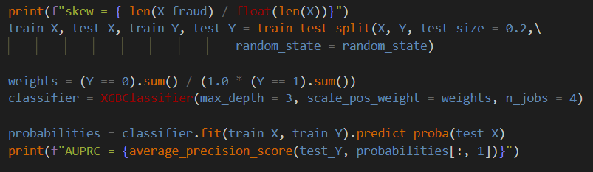
Cel mai bun rezultat se obține de algoritmul ML bazat pe copacii de decizii. Așa algoritmi nu doar se descurcă cu lipsele valorilor din data, dar ajută la accelerare prin procesarea în paralel. Printre acești algoritmi, extreme gradient-boosted (XGBoost) întrece random-forest.

Slide 22
Concluzie
Final
Scopul nostru a fost realizat, având un model cu acuratețea foarte înaltă (0.99836). Cu asa precizie înaltă putem să ne permitem anumite acțiuni de a preveni frauda în cauză prin blocarea cardului și ulterior contactarea anumitor instanțe.

Slide 23
Multumesc
pentru atenție

Slide 24
La revedere

